Slide 1


LẬP TRÌNH ĐA NỀN TẢNG 2
BÀI 7: GIỚI THIỆU VỀ FIREBASE, ĐĂNG NHẬP EMAIL/PASSWOR VÀ GOOGLE
PHẦN 1: GIỚI THIỆU VỀ FIREBASE
https://caodang.fpt.edu.vn/

Slide 2

Mục tiêu
Giới thiệu về firebase
Setup Firebase console
1

Slide 3
Giới thiệu
Firebase là một nền tảng dịch vụ đám mây của Google cung cấp các tính năng cho việc phát triển ứng dụng di động và web. Firebase cung cấp cho các nhà phát triển các công cụ để phát triển và triển khai ứng dụng di động và web, cũng như quản lý người dùng, dữ liệu và thông tin đăng nhập.
Các tính năng của Firebase bao gồm:
Authentication: Firebase cung cấp tính năng xác thực người dùng, giúp cho việc đăng ký và đăng nhập trở nên dễ dàng hơn. Điều này giúp cho các lập trình viên có thể tập trung vào việc phát triển tính năng thay vì việc quản lý người dùng.
2

Slide 4
Giới thiệu
Realtime Database: Firebase cung cấp cơ sở dữ liệu thời gian thực, cho phép các ứng dụng có thể truy cập và cập nhật dữ liệu một cách nhanh chóng và liên tục. Điều này giúp cho các ứng dụng có thể đồng bộ hóa dữ liệu trên nhiều thiết bị cùng một lúc.
Hosting: Firebase: cung cấp tính năng hosting cho các ứng dụng web, cho phép các lập trình viên có thể đăng ký và triển khai các ứng dụng web của mình trên Firebase một cách dễ dàng.
Storage: Firebase cung cấp dịch vụ lưu trữ đám mây, cho phép lưu trữ các tệp tin như hình ảnh, video và âm thanh.
3

Slide 5
Giới thiệu
Cloud Functions: Firebase cung cấp tính năng Cloud Functions, cho phép các lập trình viên viết các chức năng backend của ứng dụng của mình bằng các ngôn ngữ như JavaScript hoặc TypeScript.
4

Slide 6
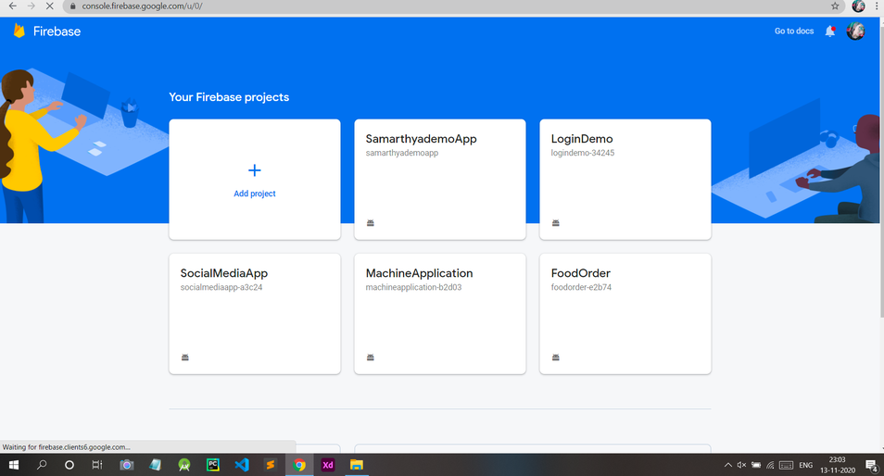
Setup firebase
5

Slide 7
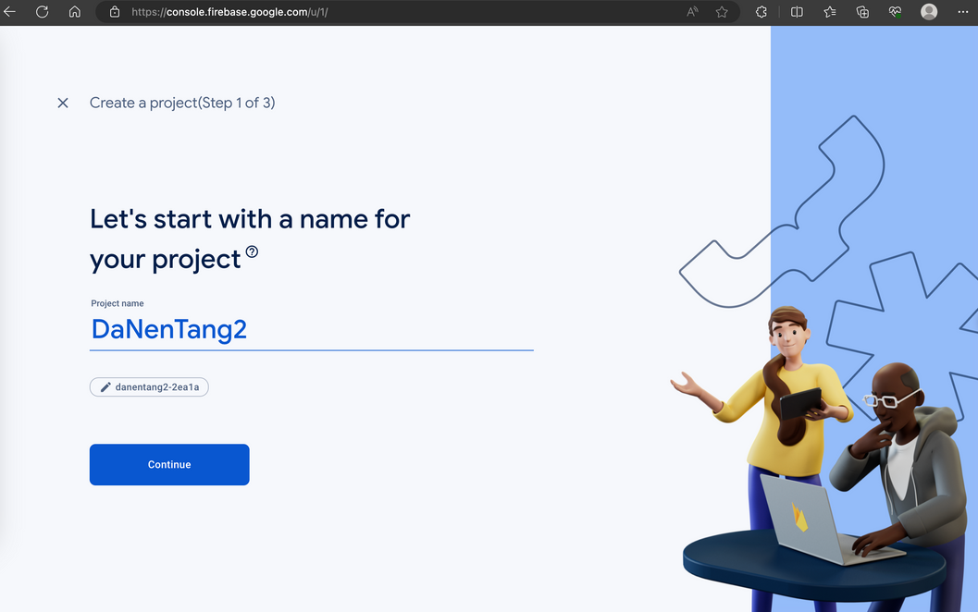
Setup firebase
Bước 2: Đặt tên cho dự án của bạn và nhấn nút Continue
6

Slide 8
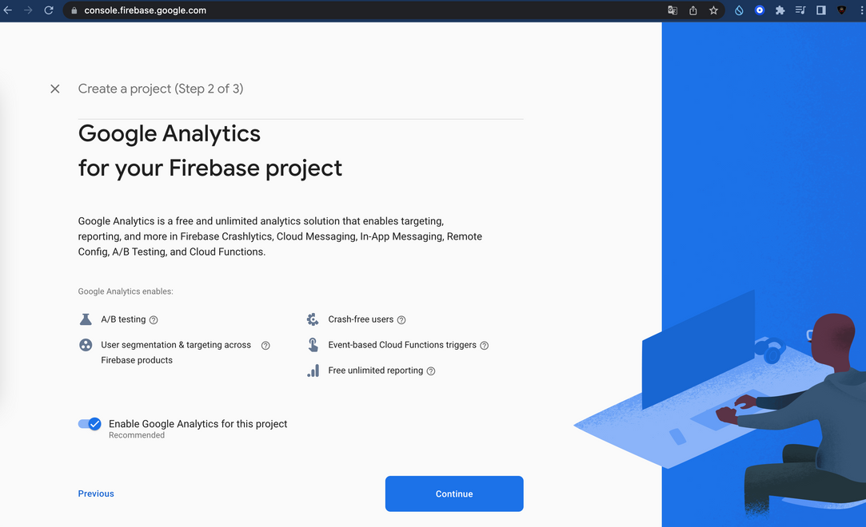
Setup firebase
Bước 3: Nhấn nút Continue
7

Slide 9
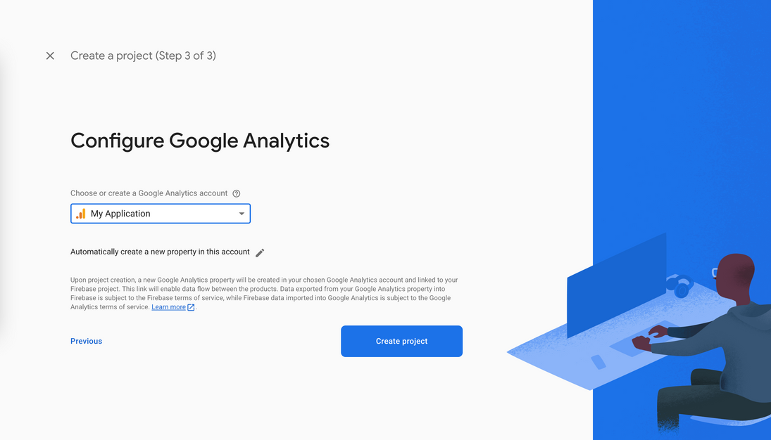
Setup firebase
Bước 4: Chọn bất kỳ tài khoản nào bạn muốn và nhấn nút Create project
8

Slide 10
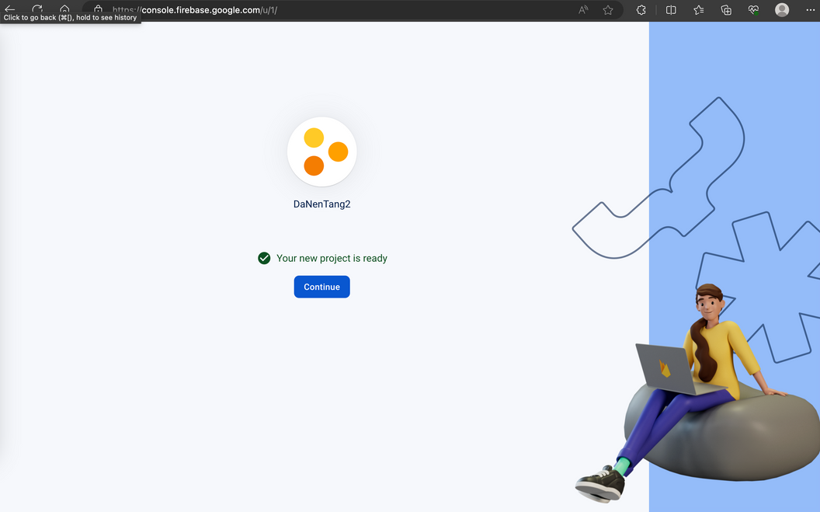
Setup firebase
Bước 5: Bây giờ ứng dụng của bạn đã được tạo và tiếp tục làm thêm vài bước nữa nhé.
9

Slide 11
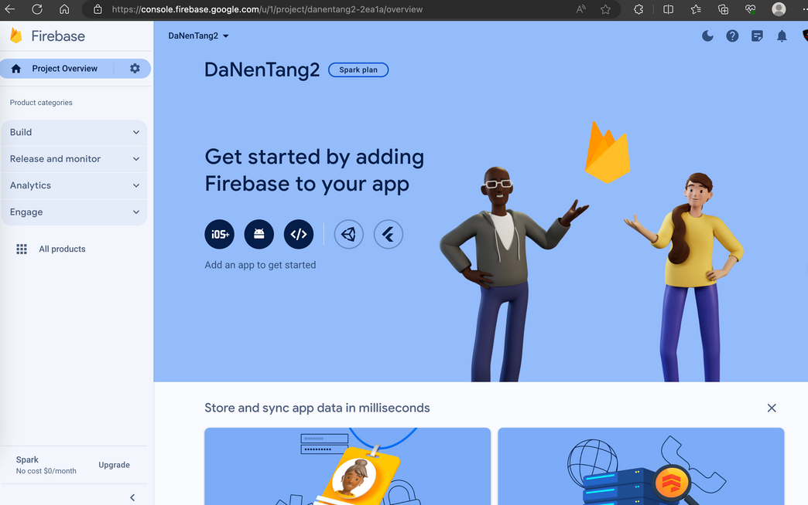
Setup firebase
Bước 6: Nhấn icon thứ 2, nút có biểu tượng Android
10

Slide 12
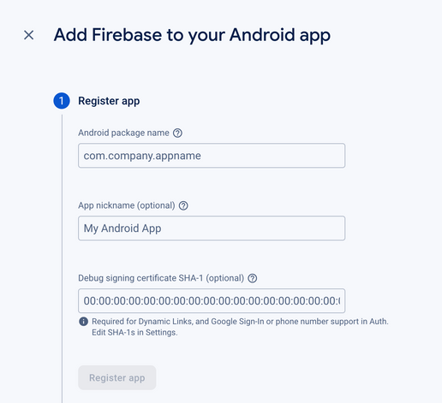
Setup firebase
Bước 7: Điền package name của project của bạn, ví dụ com.package_name. Để lấy được certificate SHA-1 chạy lệnh cd android && ./gradlew signinReport
11

Slide 13
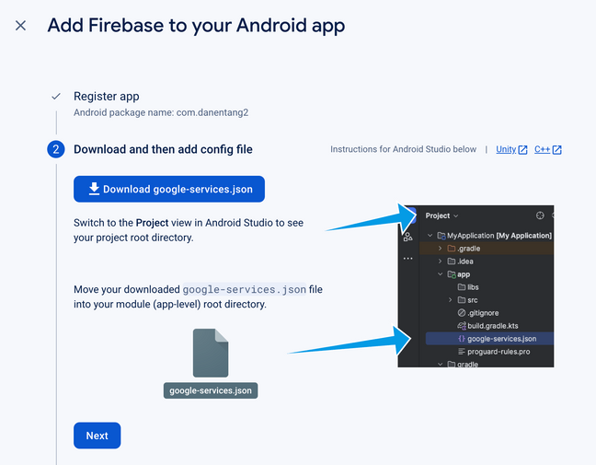
Setup firebase
Bước 8: Tải file google-services.json và lưu nó trong thư mục android/app.
12

Slide 14
Setup firebase
Bước 9: Thêm firebase SDK .
Để làm cho SDK Firebase có thể truy cập các giá trị config google-services.json.
Thêm trình google-services.json vào tệp build.gradle (android/app)
13

Slide 15
Cài đặt thư viện
Để sử dụng Firebase trong React Native, bạn phải cài đặt package của firebase
npm install --save @react-native-firebase/app
Package @react-native-firebase/app phải được cài đặt trước khi sử dụng bất kỳ dịch vụ Firebase nào khác.
14

Slide 16
Setup firebase
Để thực thi plugin thêm dòng sau (/android/app/build.gradle):
apply plugin: 'com.android.application'
apply plugin: 'com.google.gms.google-services' // <- Add this line
Đầu tiên, thêm plugin google-services làm phụ thuộc, ở bên trong tệp /android/build.gradle của bạn:
buildscript {
dependencies {
// ... other dependencies
classpath 'com.google.gms:google-services:4.4.1'
// Add me --- /\
}}
15

Slide 17

LẬP TRÌNH ĐA NỀN TẢNG 2
BÀI 7: GIỚI THIỆU VỀ FIREBASE, ĐĂNG NHẬP EMAIL/PASSWOR VÀ GOOGLE
PHẦN 2: ĐĂNG NHẬP EMAIL/PASSWOR VÀ GOOGLE
https://caodang.fpt.edu.vn/
11

Slide 18
Mục tiêu
Đăng nhập Google với firebase
Đăng nhập, đăng ký với tài khoản Email/Password.

Slide 19
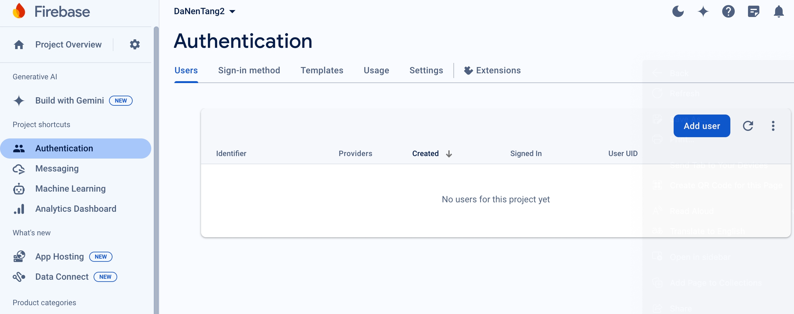
Setup authentication
Bước 1: Vào menu Authentication
16

Slide 20
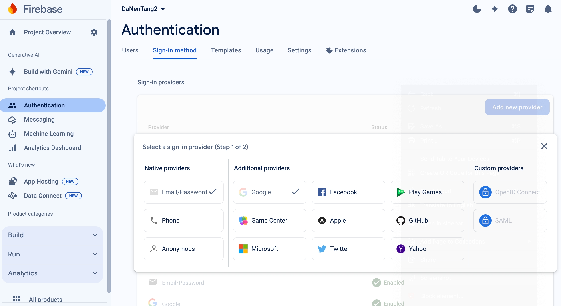
Setup authentication
Bước 2: Tại phần Sign-in-method chọn Google
17

Slide 21
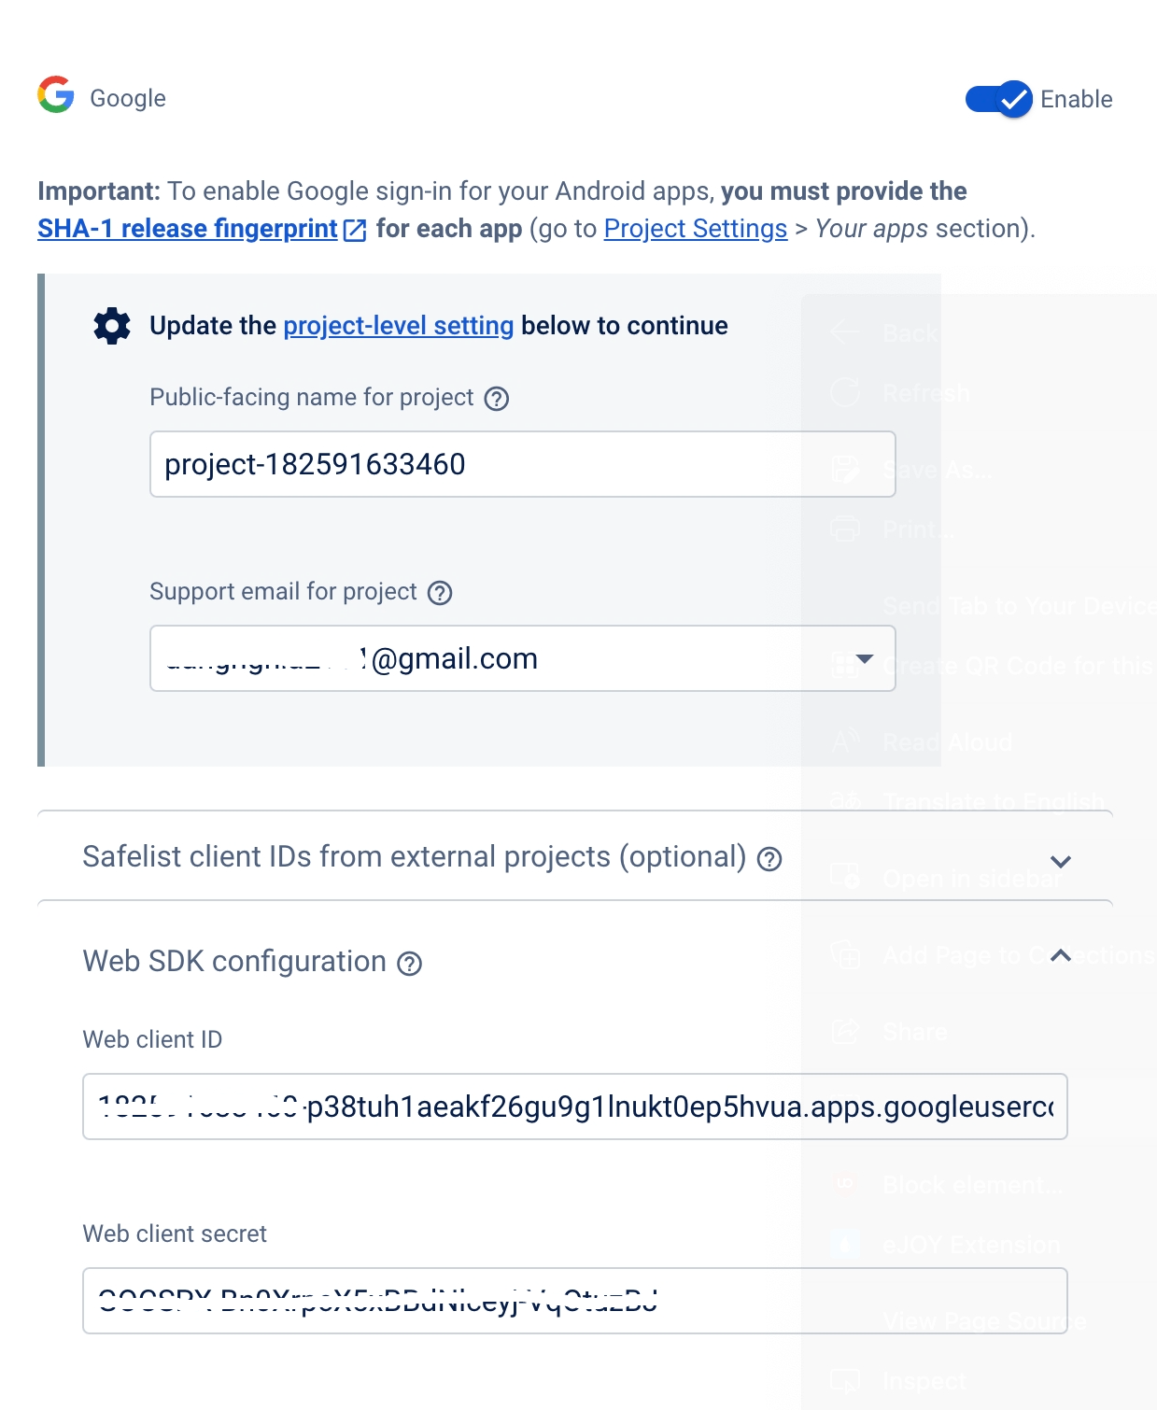
Setup authentication
Bước 3: Nhấn Enable, sau đó chọn mail Project support email, đây là email dùng để hỗ trợ người dùng, cuối cùng nhấn Save.
18

Slide 22
Setup authentication
Bước 4: Chọn Email/Password
19

Slide 23
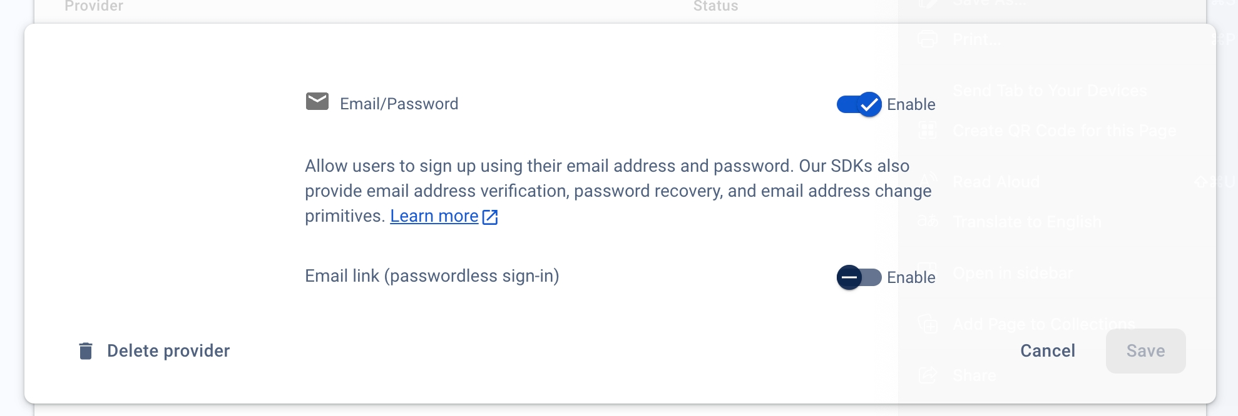
Setup authentication
Bước 5: Enable Email/Password sau đó nhấn nút Save
20

Slide 24
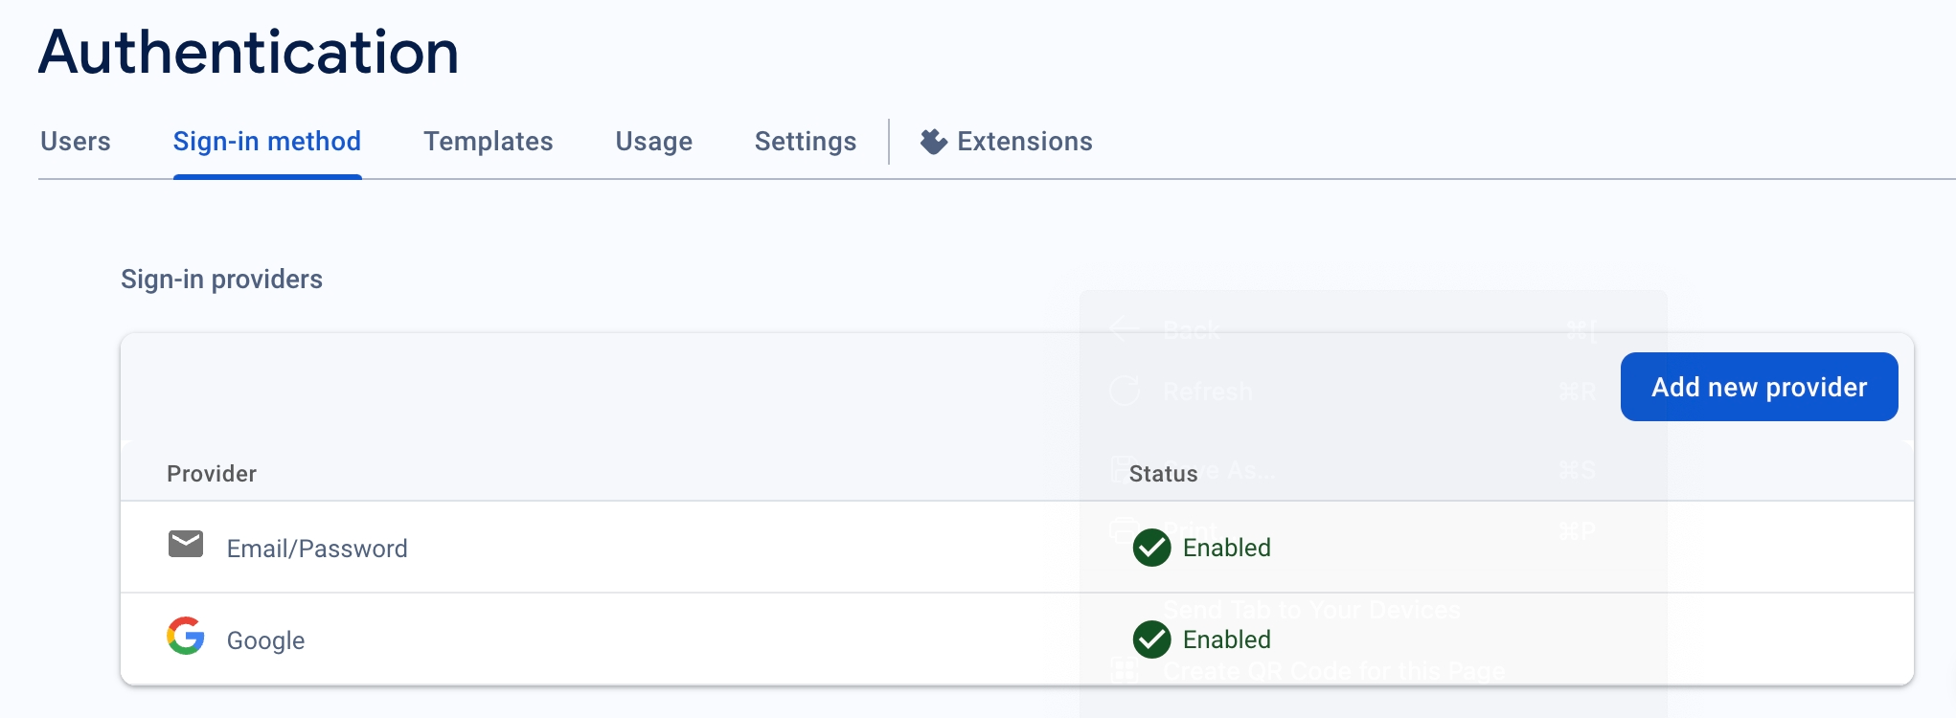
Setup authentication
Hoàn tất, giao diện trên Firebase console như sau:
21

Slide 25
Cài đặt thư viện
Đăng nhập với Email/Password và đăng nhập bằng google
Để có thể đăng nhập bằng tài khoản google, cần tải thêm thư viện của firebase @react-native-firebase/app
npm i @react-native-firebase/auth
22

Slide 26
Giới thiệu
Giới thiệu về Authentication
Xác thực Firebase cung cấp các dịch vụ backend và SDK dễ sử dụng để xác thực người dùng với ứng dụng của bạn. Nó hỗ trợ xác thực bằng mật khẩu, số điện thoại, các nhà cung cấp danh tính liên kết phổ biến như Google, Facebook và Twitter, v.v.
Xác thực Firebase tích hợp chặt chẽ với các dịch vụ Firebase khác và nó tận dụng các tiêu chuẩn ngành như OAuth 2.0 và OpenID Connect, vì vậy nó có thể dễ dàng tích hợp với phụ trợ tùy chỉnh của bạn.
23

Slide 27
Trạng thái xác thực
Lắng nghe trạng thái xác thực
Mô-đun cung cấp một phương thức được gọi là onAuthStateChanged cho phép bạn đăng ký để lắng nghe trạng thái xác thực hiện tại của người dùng và nhận một sự kiện bất cứ khi nào trạng thái đó thay đổi.
Điều quan trọng cần nhớ là trình nghe onAuthStateChanged không đồng bộ và sẽ kích hoạt trạng thái ban đầu sau khi kết nối với Firebase đã được thiết lập. Do đó, điều quan trọng là phải thiết lập trạng thái 'initializing'.
24

Slide 28
Trạng thái xác thực
thái 'initializing' chặn kết xuất ứng dụng chính của chúng tôi trong khi kết nối được thiết lập:
const [initializing, setInitializing] = useState(true);
const [user, setUser] = useState();
Tạo 2 state, state initializing được dùng để biết trạng thái đang kiểm tra trạng thái đăng nhập
25

Slide 29
Trạng thái xác thực
Tiếp theo import auth từ @react-native-firebase/auth. Sử dụng onAuthStateChanged để xác định trạng thái đăng nhập
function onAuthStateChanged(user) {
setUser(user);
if (initializing) {
setInitializing(false);
}}
useEffect(() => {
const subscriber = auth().onAuthStateChanged(onAuthStateChanged);
return subscriber; // unsubscribe on unmount
}, []);
26

Slide 30
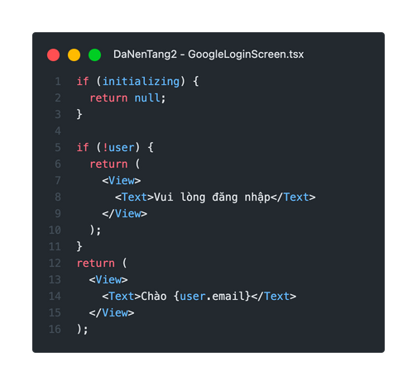
Trạng thái xác thực
Dựa vào state chúng ta render ra giao diện phù hợp với trạng thái đăng nhập cho người dùng
function onAuthStateChanged(user) {
setUser(user);
if (initializing) {
setInitializing(false);
}}
useEffect(() => {
const subscriber = auth().onAuthStateChanged(onAuthStateChanged);
return subscriber; // unsubscribe on unmount
}, []);
27

Slide 31
Đăng nhập bằng Email/Mật khẩu
Đăng nhập email/mật khẩu là một phương pháp phổ biến để người dùng đăng nhập trên các ứng dụng. Điều này yêu cầu người dùng cung cấp địa chỉ email và mật khẩu an toàn. Người dùng có thể đăng ký và đăng nhập bằng phương thức có tên createUserWithEmailAndPassword hoặc đăng nhập vào tài khoản hiện có bằng signInWithEmailAndPassword.
Đảm bảo bạn đã bật đăng nhập "Email/Password" được bật trên Bảng điều khiển Firebase.
28

Slide 32
Đăng nhập bằng Email/Mật khẩu
Đăng nhập email/mật khẩu là một phương pháp phổ biến để người dùng đăng nhập trên các ứng dụng. Điều này yêu cầu người dùng cung cấp địa chỉ email và mật khẩu an toàn. Người dùng có thể đăng ký và đăng nhập bằng phương thức có tên createUserWithEmailAndPassword hoặc đăng nhập vào tài khoản hiện có bằng signInWithEmailAndPassword.
Đảm bảo bạn đã bật đăng nhập "Email/Password" được bật trên Bảng điều khiển Firebase.
29

Slide 33
Đăng nhập bằng Email/Mật khẩu
Tạo hàm tạo tài khoản, bạn gọi createUserWithEmailAndPassword của Firebase để tạo tài khoản. Truyền vào 2 prop, prop đầu tiên là email bạn muốn tạo, prop thứ 2 là mật khẩu
const onSignUpWithPassword = () => {
auth().createUserWithEmailAndPassword(
'jane.doe@example.com',
'SuperSecretPassword!',
);
};
30

Slide 34
Đăng nhập bằng Email/Mật khẩu
Để bắt được thái tạo tài khoản thành công hay chưa, sử dụng then và catch ngay sau createUserWithEmailAndPassword
.then(() => {
console.log('Tài khoản đã được tạo và đăng nhập');
}).catch(error => {
if (error.code === 'auth/email-already-in-use') {
console.log('Email đã tồn tại');
}
if (error.code === 'auth/invalid-email') {
console.log('Email của bạn không hợp lệ!');
}
console.error(error);
});
31

Slide 35
Đăng nhập bằng Email/Mật khẩu
Gọi hàm signInWithEmailAndPassword để đăng nhập tài khoản với email và password
const onSignIpWithPassword = () => {
auth()
.signInWithEmailAndPassword(
'jane.doe@example.com',
'SuperSecretPassword!')
.then(() => {
console.log('Tài khoản đã đăng nhập');
})
.catch(error => { console.error(error) });
};
32

Slide 36
Đăng nhập Google
Thư viện đăng nhập google cung cấp một trình bọc xung quanh thư viện đăng nhập chính thức của Google, cho phép bạn tạo thông tin đăng nhập và đăng nhập vào Firebase.
Cài đặt thư viện
npm i @react-native-google-signin/google-signin
Trước khi kích hoạt yêu cầu đăng nhập, bạn phải khởi tạo Google SDK bằng cách sử dụng bất kỳ required scopes và webClientId có thể tìm thấy trong tệp android/app/google-services.json dưới dạng thuộc tính client/oauth_client/client_id (id kết thúc bằng .apps.googleusercontent.com). Đảm bảo chọn client_id có client_type: 3
33

Slide 37
Đăng nhập Google
Gọi hàm GoogleSignin từ package và config webClientId từ file google-service.json của bạn
import {GoogleSignin} from '@react-native-google-signin/google-signin';
GoogleSignin.configure({
webClientId:
'182511633460-p38tuh1aeakf26gu9g1lnukt0ep5hvua.apps.googleusercontent.com',
});
Tiếp theo gọi hàm hasPlayServices để kiểm tra thiết bị có hỗ trợ Google Play không, sau đó gọi hàm signIn để lấy idToken. Cuối cùng gọi hàm signInWithCredential
để đăng nhập lên Firebase
34

Slide 38
Đăng nhập Google
async function onGoogleButtonPress() {
await GoogleSignin.hasPlayServices({showPlayServicesUpdateDialog: true});
const {idToken} = await GoogleSignin.signIn().catch(error =>
console.log('ERROR ', error),
);
const googleCredential = auth.GoogleAuthProvider.credential(idToken);
return auth().signInWithCredential(googleCredential);
}
Để đăng xuất khỏi tài khoản google, gọi GoogleSignin.signOut()
35

Slide 39
Tổng kết
Giới thiệu về firebase
Setup Firebase console
Đăng nhập Google với firebase
Đăng nhập, đăng ký với tài khoản Email/Password.
36

Slide 40

Kết thúc

